Slide 1

開放資料
組員:10951008陳尚席
10951032劉弼伸

Slide 2
目次
台灣生活用水與人口關係
台灣生活用水與人口關係之後續
資料來源

Slide 3
台灣生活用水與人口關係

Slide 4
目錄
資料內容
圖表
呈現的結果
結論
1.
2.
3.
4.

Slide 5
資料內容
水資源與我們的生活息息相關
在這裡可以讓您知道每年度縣市的用水比例

Slide 6

圖表

Slide 7
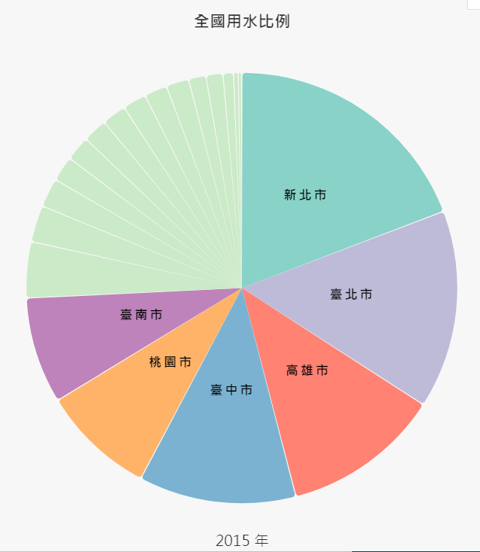
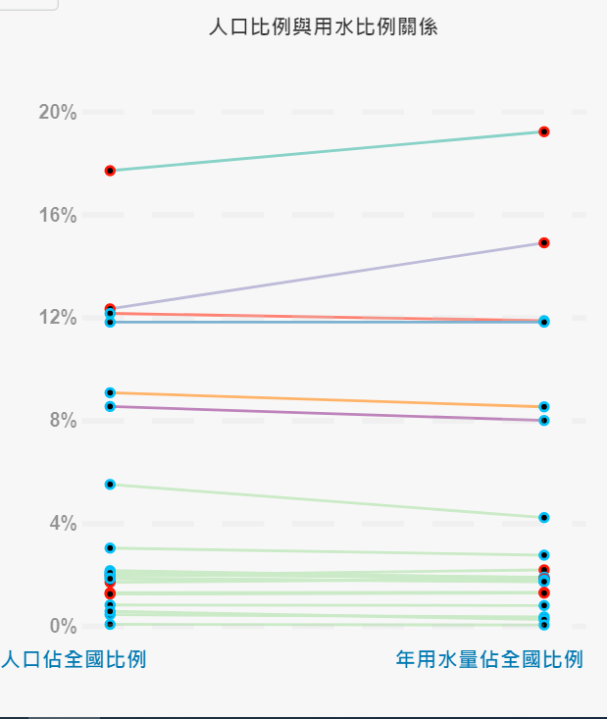
2015 全國用 水比例

Slide 8
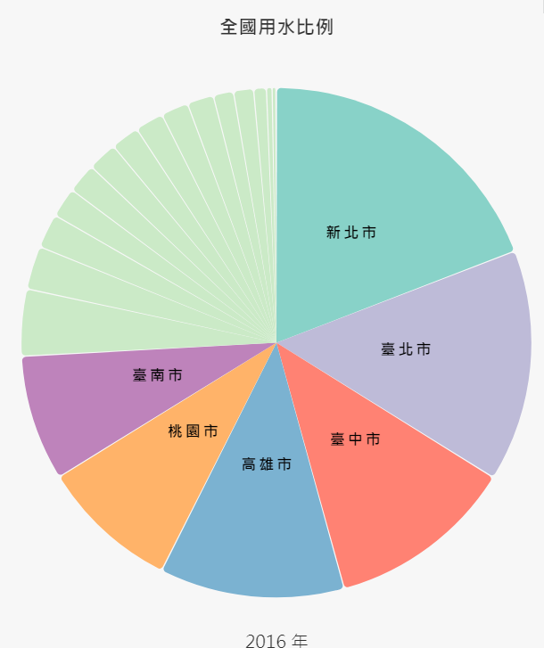
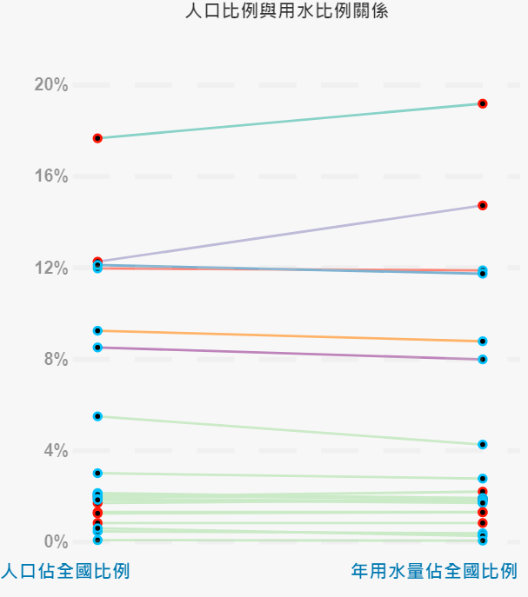
2016 全國用水比例

Slide 9

呈現的結果

Slide 10
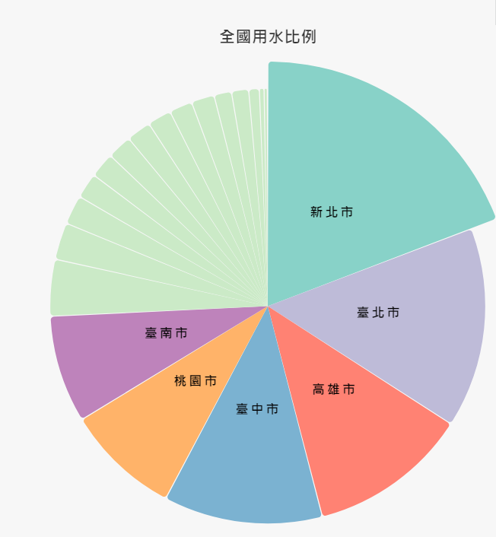
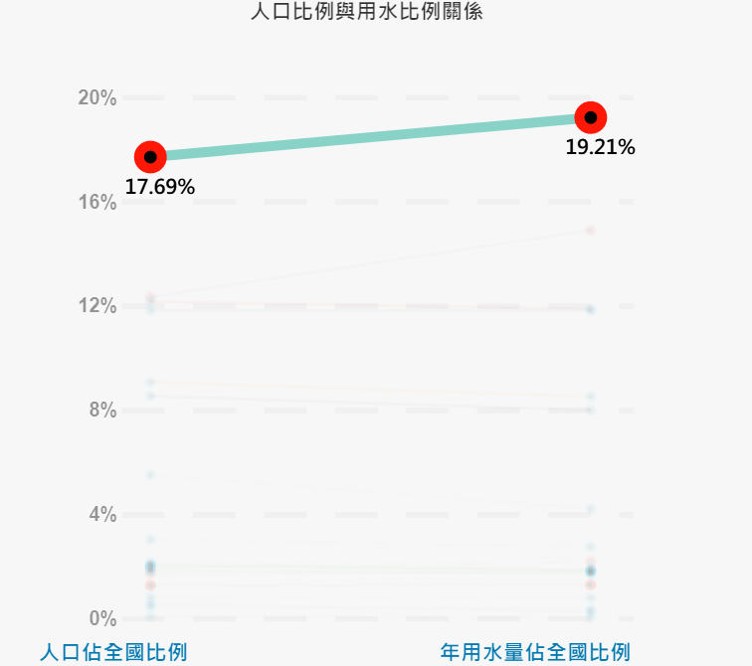
Notes:
我們以新北市為例，2015年薪北市為全國用水比例位居全台第一，而用水人口數為:3,873,128 人、用水量為:419,262,076 千公升;總用水人口數為:21,889,524 人 ，總用水量為:2,182,628,126 千公升。新北市用水人口數為全台的17.69%，用水量為全台的19.21%。

Slide 11
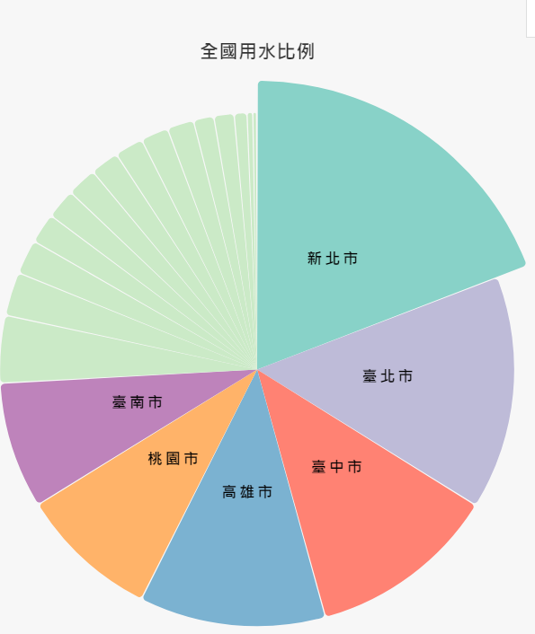
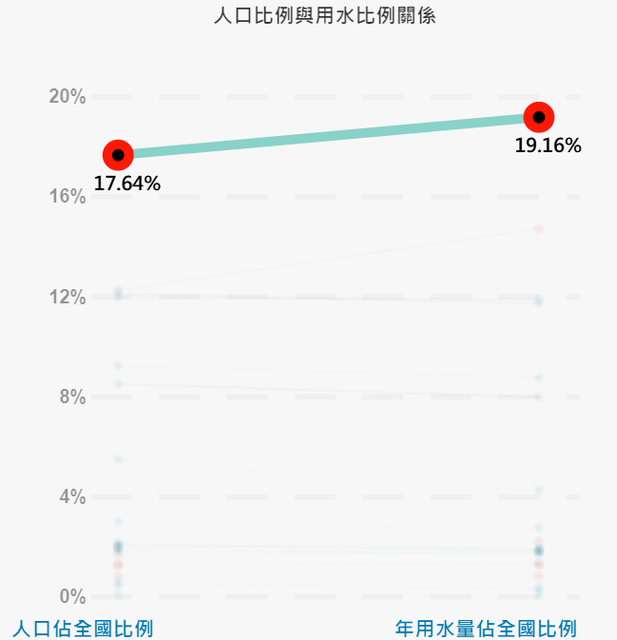
Notes:
接下來還是以新北市為例，2016年薪北市為全國用水比例依然位居全台第一，而用水人口數為: 3,881,990 人、用水量為:424,657,637千公升;總用水人口數為: 22,006,304 人，總用水量為:2,216,882,108 千公升。新北勢用水人口數為全台的17.64%，用水量為全台的19.16%。

Slide 12

結論
Notes:
新北市為全台用水人口數與用水總量比例最高。2015年與2016年的比例來看，雖然用水量與用水人口數都增加，但因為全台的用水量與用水人口數，所以，2016年比2015年才會下降

Slide 13
台灣生活用水與人口關係之後續

Slide 14
台灣水庫即時水情
資料內容
圖表
呈現的結果
結論
缺水原因
1.
2.
3.
4.
5.

Slide 15
資料內容
即時水情資料係自記儀器自動產生，未經人工完整檢驗，僅提供參考。
根據水利署網頁公布，各項水庫資料由各水庫管理單位在每日輸入，更新時間不一致。（部分水庫星期六、日之資料則在星期一統一輸入）
Notes:
預測剩餘天數 = 即時有效蓄水量/昨日下降蓄水量。因降雨、用水量隨時間變化，預測結果僅提供參考。

Slide 16
圖表

Slide 17
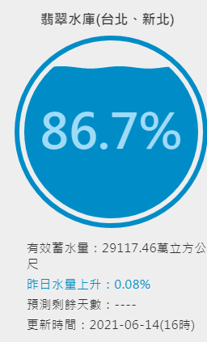
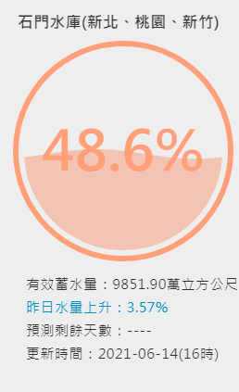
2021/06/14新北市水庫蓄水量

Slide 18
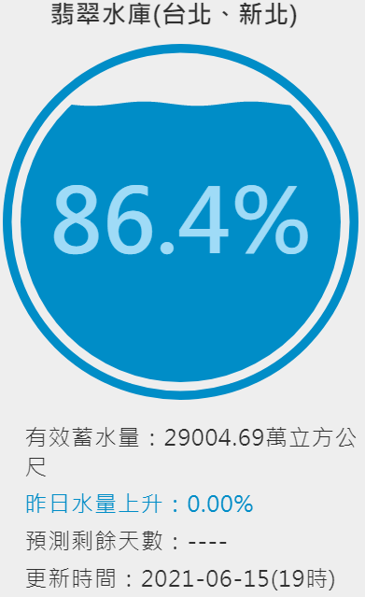
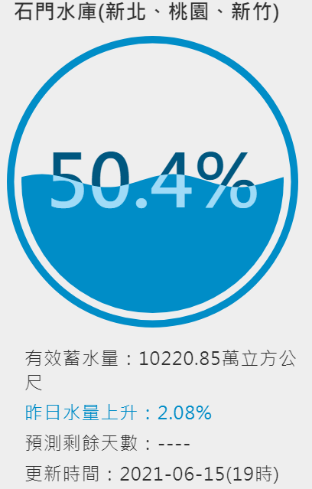
2021/06/15新北市水庫蓄水量

Slide 19

呈現的結果

Slide 20


Notes:
在6/13~6/14之間，翡翠水庫有效蓄水量為29,117.46萬立方公尺，上升0.08%;在6/14~6/15之間，翡翠水庫有效蓄水量為29,004.69萬立方公尺，上升0.00%，蓄水量減少了0.3%，而因為沒有下雨;或降雨沒下在集水區，而導致沒有水位上升。預測剩餘天數：60天以上

Slide 21


Notes:
在6/13~6/14之間，石門水庫有效蓄水量為9851.9萬立方公尺，上升3.57%;在6/14~6/15之間，石門水庫有效蓄水量為10220.85萬立方公尺，上升2.08%，蓄水量增加了1.8%，而因為有下雨，而且降雨下在集水區，而導致水位上升。預測剩餘天數：60天以上

Slide 22

缺水原因

Slide 23
由於降雨強度及降雨分布不均所導致，臺灣地區主要降雨集中在每年5月至11月的雨季及颱風季節，其他月份則降雨偏少，因而導致枯旱，容易發生缺水。
河川長度不長，流域面積小，河流下降坡度大，無法保留多的水。
近年來由於民眾生活水準日益提高，因此自來水用水需求日增。
Notes:
2021的缺水原因是因為在去年梅雨季節短促雨情不佳，接著颱風季沒有颱風登陸或接近，僅靠夏季陣雨補充。原本期望可靠每年2～4月份的春雨舒緩旱象，但受反聖嬰現象等因素影響，而導致今年缺水危機。

Slide 24

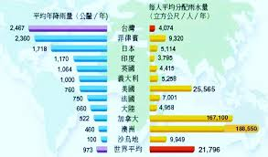
結論
Notes:
透過這個報告，我們應該要好好的珍惜台灣的水資源，因為，台灣平均降雨量百分比超過全球的百分比，但我們每人平均用水量遠低於全球平均值。近年因為氣候的改變，而導致沒有雨水的進帳。也因為如此，我們更應該珍惜我們可以用的水資源

Slide 25
資料來源
https://www.taiwanstat.com/statistics/water-consume/
https://water.taiwanstat.com/#reservoir1
https://www.feitsui.gov.taipei/News_Content.aspx?n=E756759C10260173&s=07E98E989A6DF5A5
https://zh.wikipedia.org/wiki/2021%E5%B9%B4%E8%87%BA%E7%81%A3%E6%97%B1%E7%81%BD%E7%BC%BA%E6%B0%B4%E5%8D%B1%E6%A9%9F
https://wwwws.gov.taipei/Download.ashx?u=LzAwMS9VcGxvYWQvcHVibGljL0F0dGFjaG1lbnQvNjEyODk0MzI3MTkucGRm&n=NjEyODk0MzI3MTkucGRm

Slide 26
The end

